Slide 1
Analýza šachových partií
Viktor Havlík

Slide 2
METODOLOGIE VÝBĚRU DAT
Chess.com – největší šachová platforma
  Online platforma pro hraní šachu
  Velká databáze šachových partií
  Dobře zdokumentované, veřejné API
Analýza vlastních her

Slide 3
DATOVÁ PIPELINE
Příjem dat
Stockfish
Skládání dat z dotazů na chess.com API
Analýza šachových partií pomocí šachového enginu
01
02
03
04
Transformace
Analýza
Extrakce dalších informací z PNG stažených her
Analýza, statistiky a vizualizace dat

Slide 4
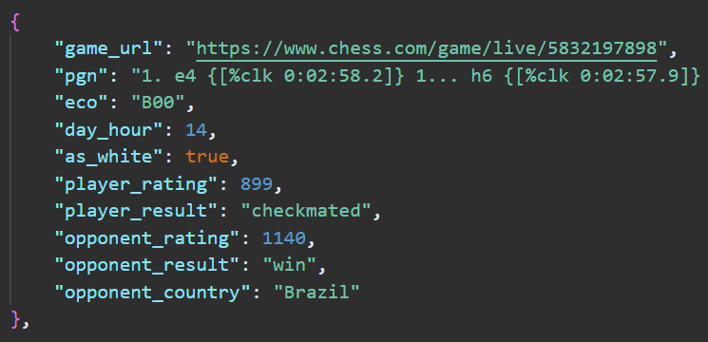
TRANSFORMACE DAT
Přijatá data

Slide 5
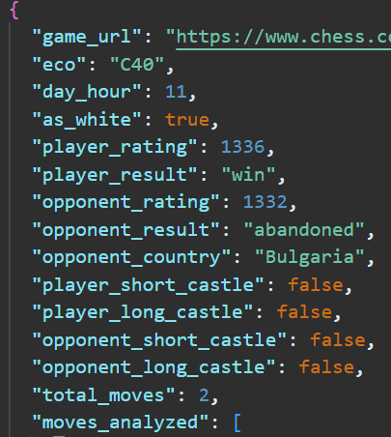
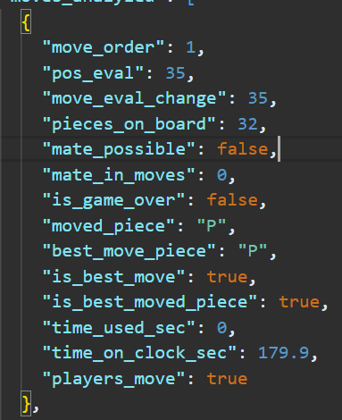
TRANSFORMACE DAT
Informace o hře
Informace o tahu

Slide 6
ANALÝZA HER
Chess.com neposkytuje přístup k analyzovaným partiím
Původní záměr využít LiChess.org API pro evaluace her
  limit 200 her za hodinu
  Třeba analyzovat 10000 her
Nakonec využito Stockfish.exe – hloubka analýzy 15

Slide 7
ANALÝZA DAT
Obecné statistiky výher
Time Management
Analýza matů
Analýza rošád
Silné stránky
Výkonnost dle herních fází
Analýza chyb
Statistiky zahájení
Ragequit Analýza

Slide 8
Obecné statistiky výher

Slide 9
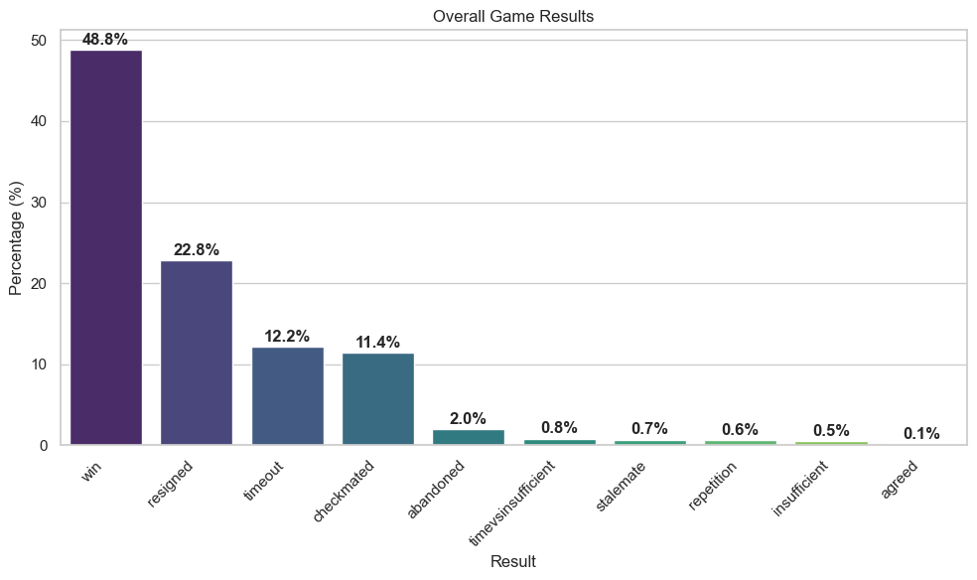

Slide 10
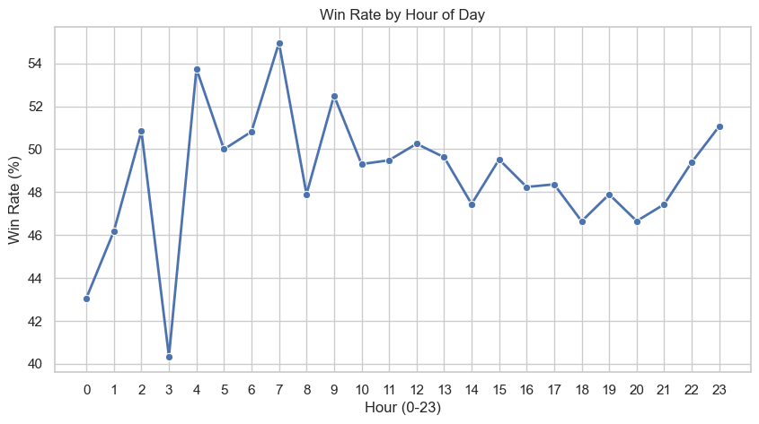

Slide 11
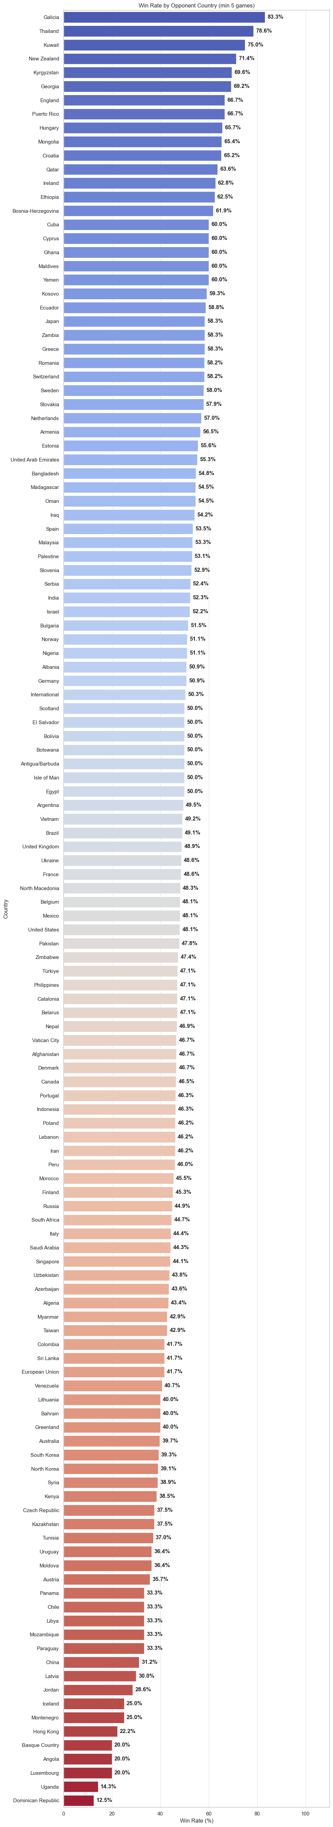

Slide 12
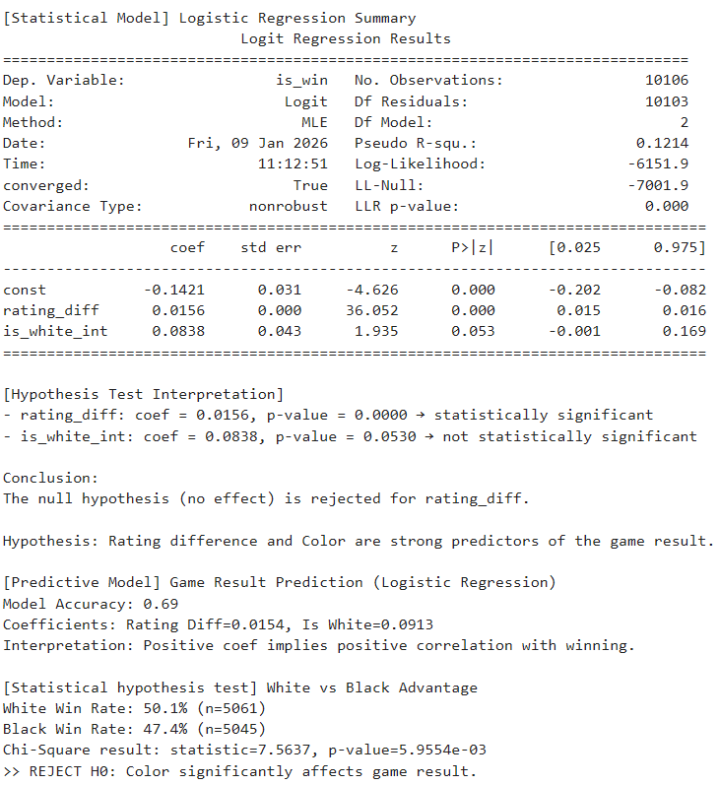

Slide 13
Analýza matů

Slide 14
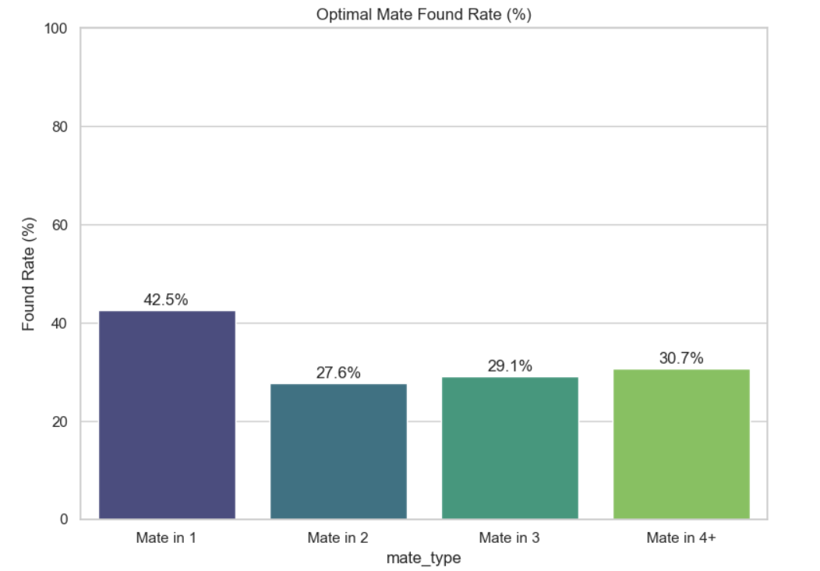

Slide 15
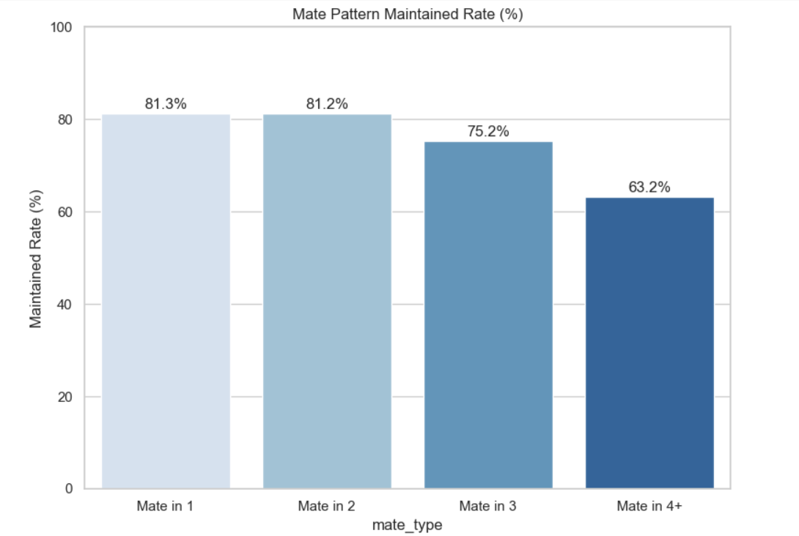

Slide 16
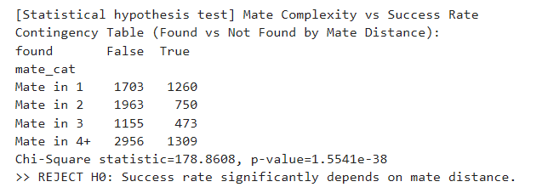

Slide 17
Výkonnost dle herních fází

Slide 18
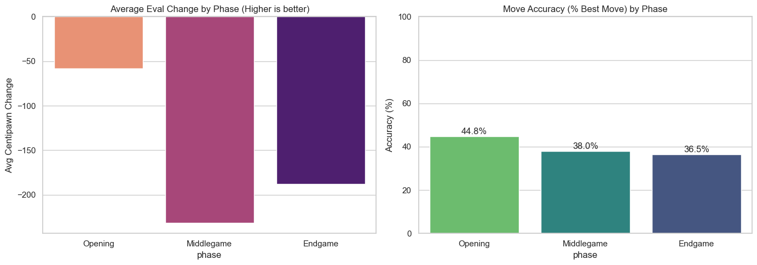

Slide 19
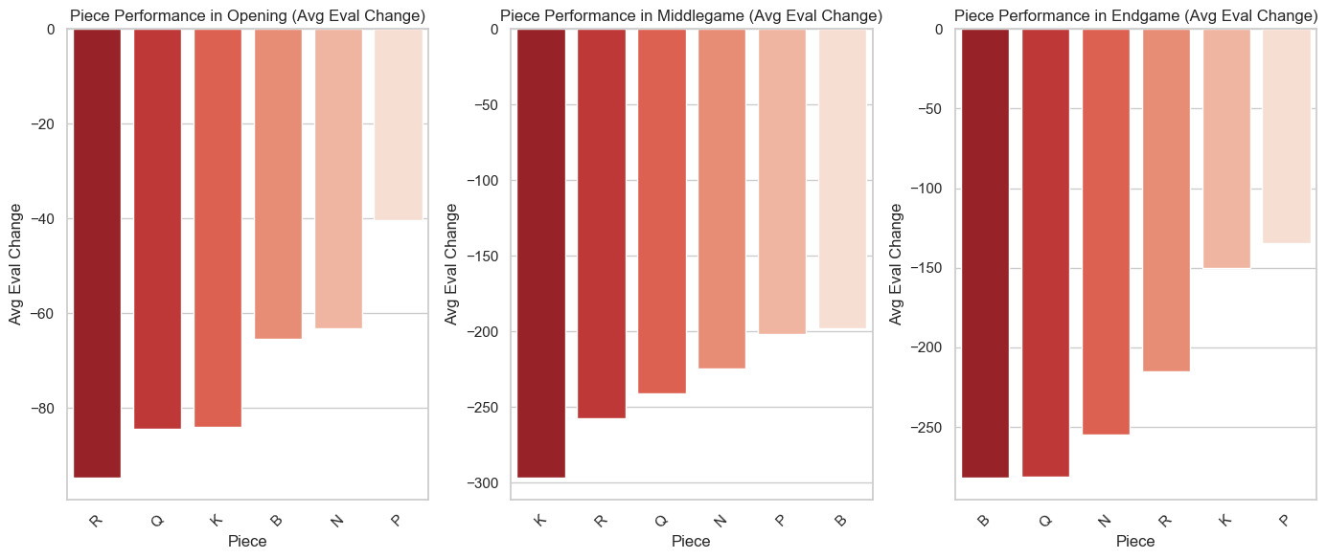

Slide 20










Slide 21
Time Management

Slide 22
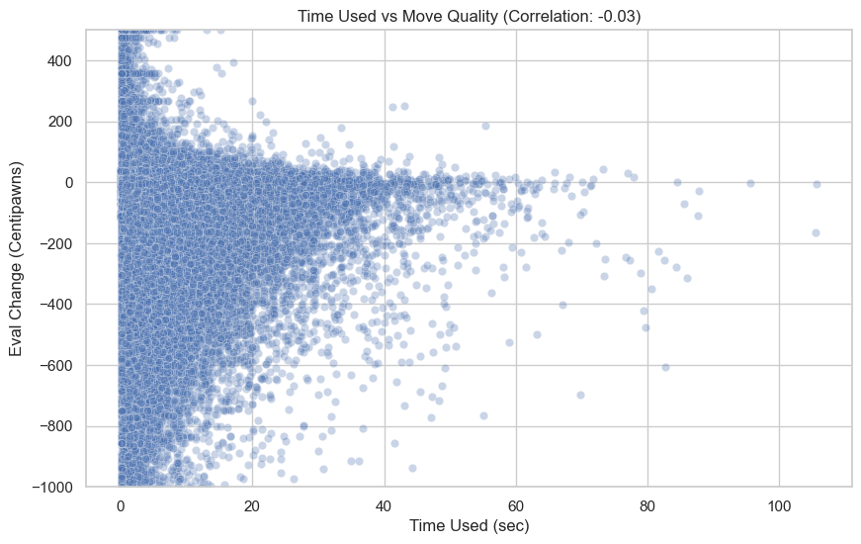

Slide 23
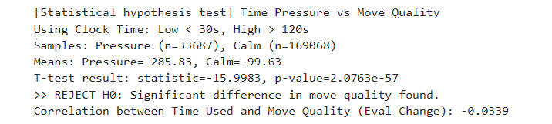

Slide 24
Analýza rošád

Slide 25
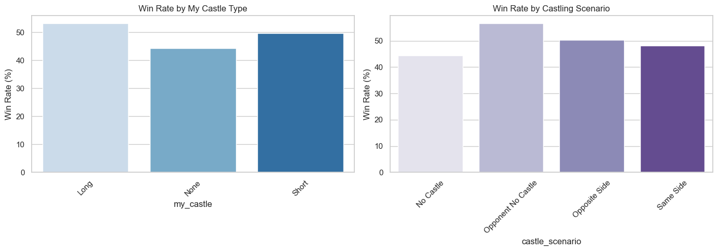

Slide 26
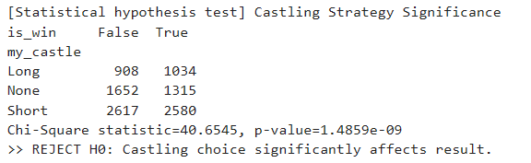

Slide 27
Analýza chyb a hrubek

Slide 28
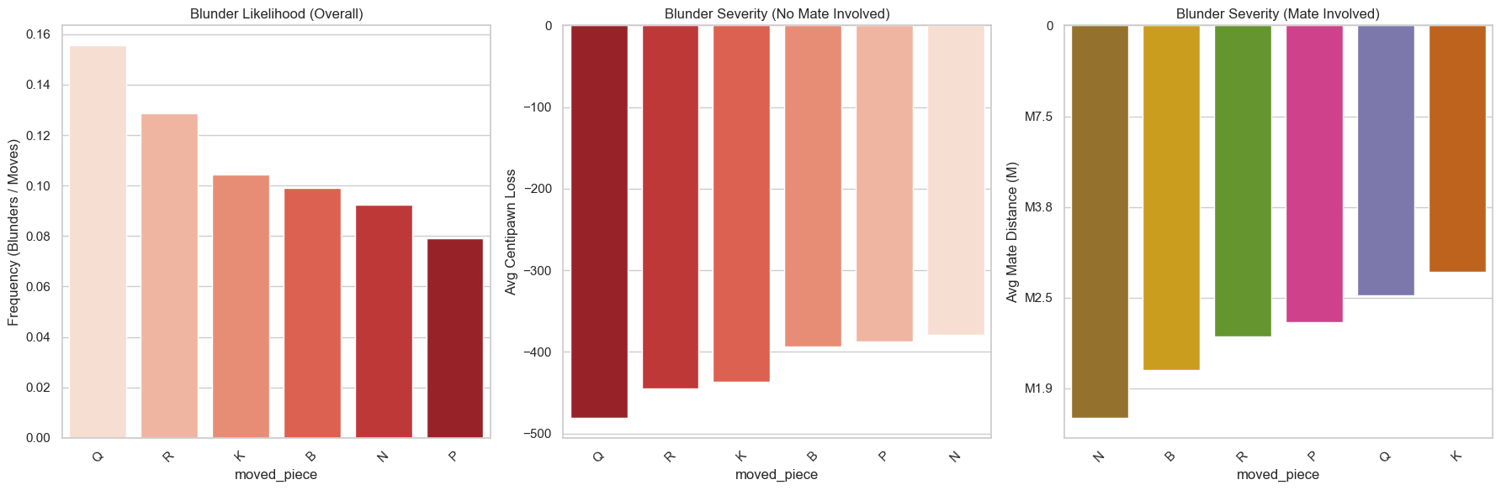

Slide 29


Slide 30
Statistiky zahájení

Slide 31
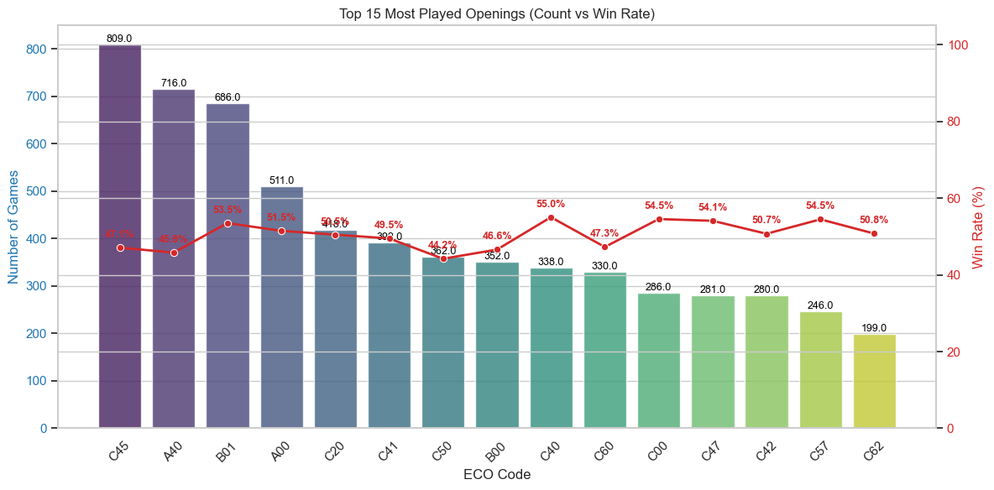

Slide 32
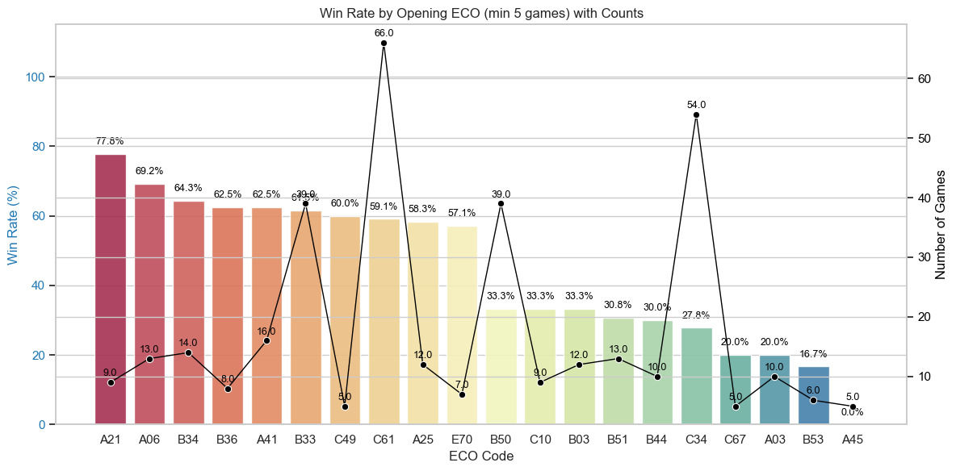

Slide 33
Ragequit Analýza

Slide 34
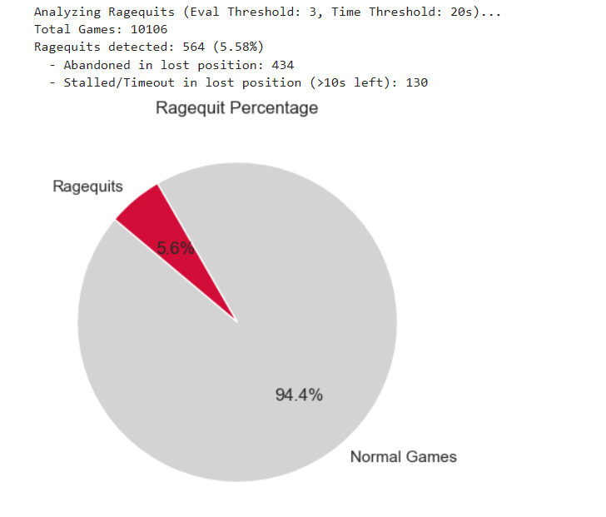

Slide 35
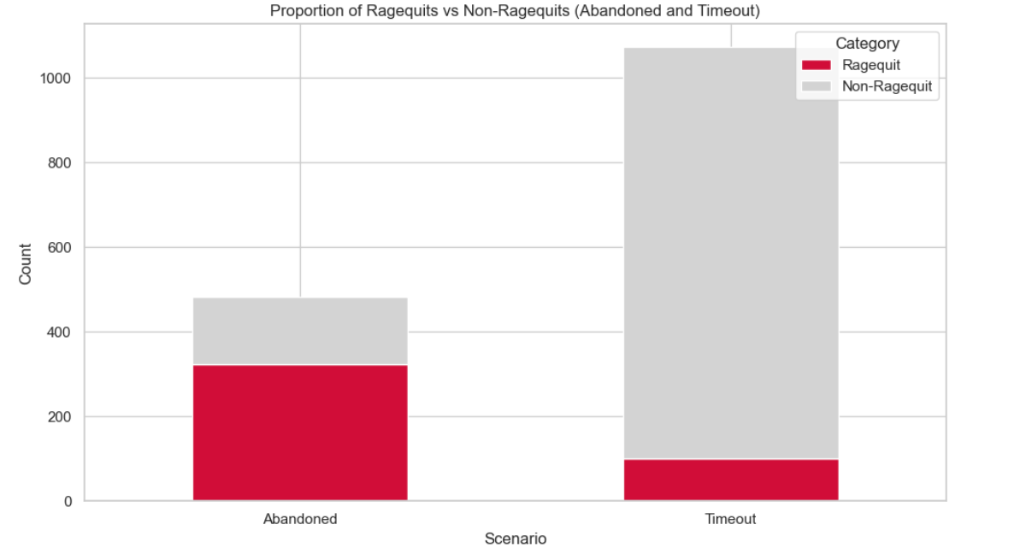

Slide 36
Silné stránky

Slide 37
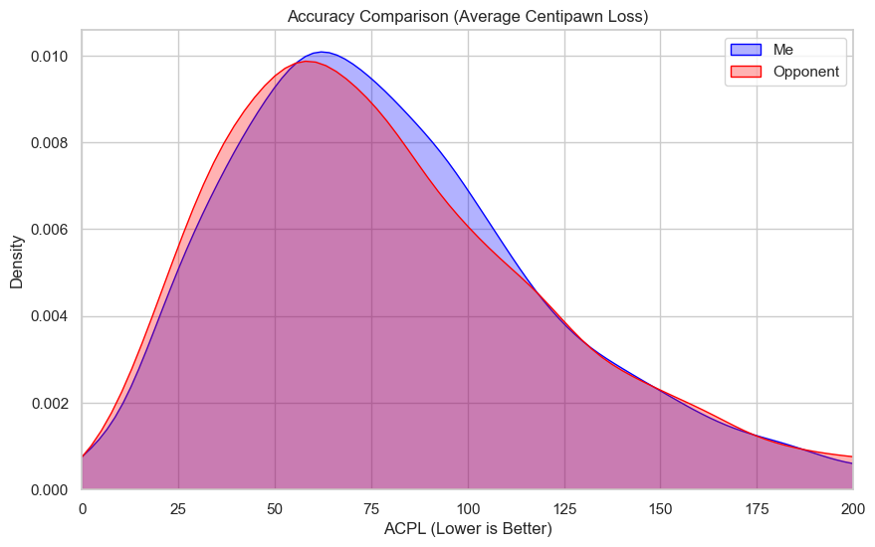

Slide 38
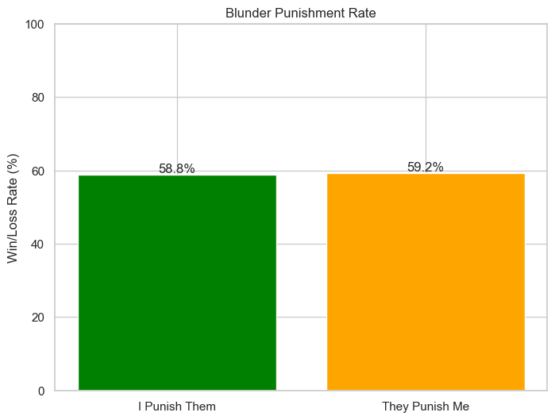

Slide 39
